Slide 1
Работа социально-психологической службы МАОУ СШ №108 в случае жестокого обращения с детьми.
Ответственные:
Корсакова Наталья Владимировна,
педагог-психолог МАОУ СШ №108
Безматерных Наталья Александровна,
социальный педагог МАОУ СШ №108

Slide 2
«Гнев родителя – следствие его собственных проблем. Но вину за них взрослый возлагает на ребенка.»
Алис Миллер

Slide 3
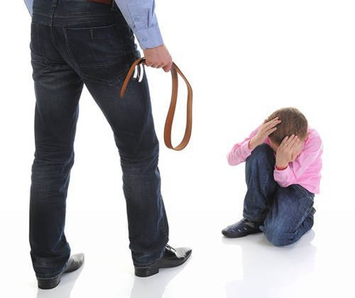
Помните, насилие - порождает насилие!
Статистика. Ежегодно:
17 тысяч детей разного возраста становятся жертвами насильственных преступлений;
около 2 миллионов детей избиваются родителями
более 10 тыс. несовершеннолетних становятся; инвалидами в результате совершения против них преступлений;
2 тыс. детей заканчивают жизнь самоубийством;
более 50 тыс. детей уходят из дома, спасаясь от родителей.

Slide 4
В российском законодательстве к документам, гарантирующим право ребенка на защиту от жестокого обращения, относятся:
Конституция Российской Федерации, Статья 38, ч.2. Забота о детях, их воспитание – равное право и обязанность родителей.
Федеральный Закон «Об основных гарантиях прав ребенка в Российской Федерации». Статья 14 закона гласит, что жестокое обращение с детьми, физическое или психологическое насилие над ними запрещены.
Закон Российской Федерации «Об образовании». В статье 5 утверждено право детей, обучающихся во всех образовательных учреждениях, на «уважение их человеческого достоинства». Статьей 36 предусмотрено административное наказание педагогических работников за допущенное физическое или психическое «насилие над личностью обучающегося или воспитанника».
Уголовный Кодекс РФ от 13 июня 1996 г. N 63-ФЗ предусматривает ответственность за жестокое обращение с детьми: – за совершение физического и сексуального насилия, в том числе и в отношении несовершеннолетних (ст.106-136); – за преступления против семьи и несовершеннолетних (ст.150-157).
Семейный кодекс Российской Федерации статьи 54 , 56, 65, 69, 73, 77 .

Slide 5
МАОУ СШ №108 работает по профилактике жестокого обращения и насилия над несовершеннолетними в семье по программе «ЖИЗНЬ БЕЗ НАСИЛИЯ».

Slide 6
Цель программы
Соблюдение прав и интересов детей;
Профилактика жестокости и насилия среди несовершеннолетних, в семье, в образовательном учреждении.

Slide 7
Задачи по профилактике жестокого обращения с детьми в семье:
Способствовать созданию условий для воспитания личностной зрелости учащихся.
Предотвратить факты жестокого обращения и насилия над несовершеннолетними.
Выявить проблемы взаимодействия обучающегося в семье.
Отслеживать состояние физического, психологического, социального здоровья обучающихся и оказать поддержку несовершеннолетним, попавшим в ситуацию жестокого обращения.
Оказать помощь родителям по формированию устойчивых взглядов на воспитание, отношение в семье, разрешение конфликтов.
Формировать негативное мнение у учащихся ко всем формам жестокого обращения.
Создать информационное и методическое руководство для педагогов, родителей, учащихся по профилактике насилия и жестокого обращения.

Slide 8
Факторы риска, способствующие насилию и жестокому обращению с детьми.
безработица или низкая материальная обеспеченность;
неполные, многодетные семьи, семьи с приемными детьми;
наличие в семье больного алкоголизмом или наркоманией, вернувшегося из мест лишения свободы;
постоянные супружеские конфликты;
низкий уровень культуры, образования;
физическое или психическое переутомление;
чрезмерная требовательность;
нежелательный ребенок или отсутствие привязанности к ребенку;
умственные или физические недостатки ребенка;
«трудный» ребенок;
эгоизм родителей, их стремление к развлечениям;

Slide 9
Маркеры в поведении обучающегося
В младшем школьном возрасте:
боязнь идти домой после школы;
одиночество, отсутствие друзей;
плохая успеваемость, неспособность сосредоточиться;
агрессивность.
стремление скрыть причину повреждений и травм;
реакция страха на «плохие» оценки.
Подростковый возраст:
побеги из дома;
употребление алкоголя, наркотиков;
суицидальные признаки;
антиобщественное поведение.
реакция страха на «плохие» оценки.

Slide 10
Работа социального педагога :
Выявление учащихся группы риска:
Составление социального паспорта школы
Формирование банка данных социально-незащищенных семей
* малообеспеченные семьи,
* многодетные семьи,
* семьи, имеющие детей с ОВЗ и детей инвалидов,
* семьи с опекаемыми учащимися,
* семьи, находящиеся в социально-опасном положении (СОП),
* учащиеся, состоящие на разных видах учетах
- Изучение личных дел учащихся и определение детей «группы риска».
- Составление социальной карты учащихся «группы риска», класса.
Изучение социально-педагогической особенности учащихся:
- Наблюдение в урочной и внеурочной деятельности обучающихся, через посещение уроков, кружковых занятий;
Педагогическая характеристика обучающихся.
Проведение анкетирования учащихся класса с целью сбора информации об имеющихся случаях жестокого обращения с детьми в семьях. Индивидуальная работа по выявленным случаям.

Slide 11
Работа социального педагога :
Патронаж в семью обучающегося.
Взаимодействие: с классным руководителем, администрацией школы, мед. персонал, учитель по физ. культуре.
Взаимодействие с субъектами органов профилактики района и города (КДН и ЗП, ПДН, органы опеки и попечительства, ОП №5, ККНД).
Рекомендации для учащихся по безопасному поведению.
Оказание консультационной помощи обучающемуся и его семье:
Индивидуально-консультативная помощь обучающимся и родителям;
Предоставление информации о работе реабилитационных служб и социальных центров города.
План работы с родителями по защите прав ребенка (“Совет профилактики”).
Организация и проведение классных часов и тематических родительских собраний.
Размещение информационных материалов на сайте ОУ, стендах, в буклетах, памятках.

Slide 12
Виды деятельности.
Диагностическая работа.
Профилактическая работа с учащимися.
Профилактическая работа с родителями. Ранняя профилактика семейного неблагополучия.
Коррекционная работа .

Slide 13
Диагностическая работа.
Этап | Содержание работы
1 этап | трудность в обучении; агрессия, неуравновешенность; неуверенность в себе, трудность во взаимоотношении со сверстниками и взрослыми; воровство и т.п.
2 этап | -Диагностика поведения учеников -Диагностика агрессивности родителей детей
3 этап | Диагностика особенностей семейного воспитания

Slide 14
Профилактическая работа с учащимися.
ежедневные контроль за посещением учащегося и оперативное принятие мер по выяснению причины не посещения школы;
посещения на дому учащихся, имеющих проблему в семье. Изучение семейных отношений;
индивидуальная работа с учащимися, находящимися в зоне риска;
проведение цикла профилактических бесед с учащимися «я и моя семья», «Я и мой мир»;
мероприятие с учащимися «Это вся моя семья»;
конкурс фотографий «Лучший семейный снимок», «Мое семейное древо»;
проведение бесед с учащимися на тему
«Безопасное поведение», «Давайте будем добрыми»,
«Что такое агрессия?».

Slide 15
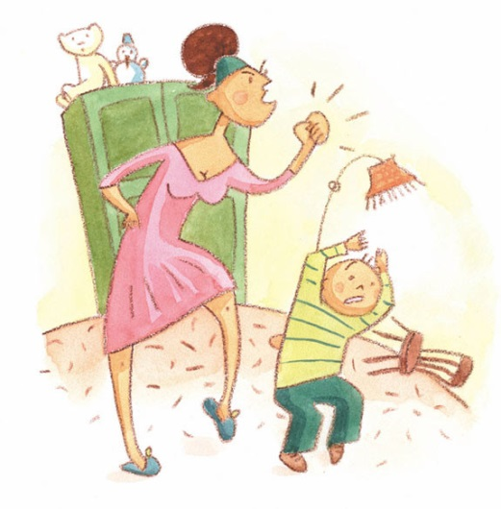
Профилактическая работа с родителями
Наблюдение за семьями классным руководителям и выявление неблагополучия в семье.
Выявление и учет семей, оказавшихся в сложной жизненной ситуации.
Индивидуальная работа с семьями, имеющими детей-инвалидов и ОВЗ.
Беседы с родителями «Мои методы воспитания», «Мудрость родительской любви».
Родительские собрания на темы: «Законодательство для родителей о воспитании детей», «Наши дети нуждаются в защите», «Жестокое отношение к детям – примета времени».
Практико-ориентированный семинар для родителей на тему «Право ребенка на защиту от всех форм жестокого обращения».
Родительский лекторий «Жестокое обращение с детьми
как социально-психологическое явление».

Slide 16
Коррекционная работа.
Коррекционные занятия с учащимися, испытывающими трудности в общении.
Круглый стол для родителей «Что можно, что нельзя».
Тренинговые занятия детей и родителей «Взаимодействие взрослых и детей», «Неделя толерантности», «Давайте говорить комплименты».
Индивидуальные беседы с родителями. Поиск выхода из сложных ситуаций.
Семинар «Как работать с неблагополучными семьями?»
Тренинги на снятие агрессии «Пара ласковых», «Рисунок», «Фигура».

Slide 17
Психологическая помощь
Диагностика;
Снятие напряжения;
Методика «несуществующее животное»;
Тест Люшера;
Результаты, вывод;
История.
Арт-терапия
Песочная терапия
Работа с родителями

Slide 18
История.
Даем ребенку представление о его неповторимости личностной ценности, и схожести его со сверстниками.

Slide 19
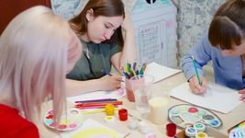
Арт-терапия.
Естественный и бережный метод исцеления и развития души через художественное творчество.

Slide 20
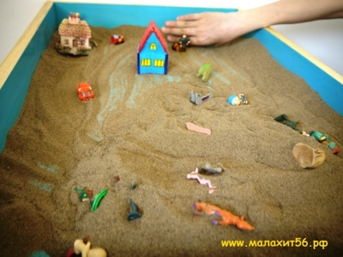
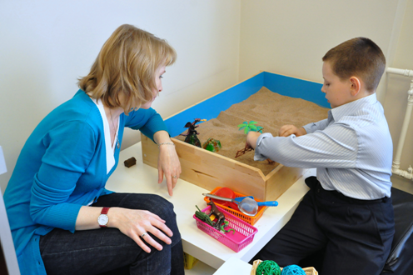
Песочная терапия
Основные материалы: песок, вода, маленькие фигурки.
1стадия-хаос
2стадия-борьба
3стадия-гармония

Slide 21
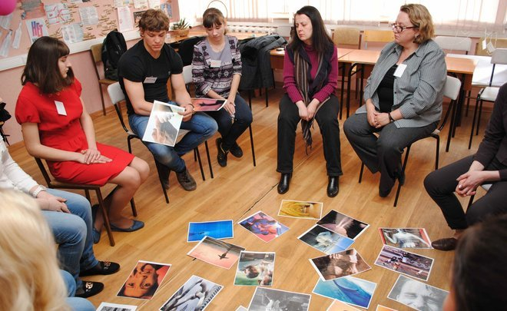
Работа с родителями
Помощь родителям:
А)индивидуальные беседы;
Б)анкетирование;
В)использование фотографий, статей из журналов.

Slide 22
№ | Мероприятия | 2016-2017 | 2017-2018 | 2018-2019
1 | Выявлены случаи детского неблагополучия, в том числе факты насилия и жестокого обращения. | 2 | 1 | 2
2 | Выявлено несовершеннолетних: - пострадавших от насилия и жестокого обращения в семье | 2 | 1 | 2
2.1 | - совершивших самовольные уходы из семьи по причине насилия и жестокого обращения | 1 | 0 | 1
2.2 | - находившихся в обстановке, представляющей опасность для их жизни и здоровья либо не отвечающей требованиям к их воспитанию или содержанию | 1 | 0 | 1
2.3 | семей с детьми, находящихся в социально опасном положении | 0 | 1 | 0
3 | Количество несовершеннолетних, которым оказана социально-реабилитационная и иная психолого-педагогическая помощь в кризисной ситуации | 2 | 1 | 2
3.1 | Количество несовершеннолетних, которые помещены в учреждения для социально-психологической и (или) медицинской реабилитации | 0 | 0 | 1
4. | Проведено индивидуальных профилактических мероприятий с семьями, в которых допускается или есть риск жестокого обращения с детьми, и (или) родителями оказывающими отрицательное влияние на детей: | 2 | 1 | 2
5. | Проведено информационно-просветительских мероприятий : | 23 | 25 | 26
5.1 | - среди несовершеннолетних | 16 | 19 | 18
5.2 | - среди родителей | 7 | 6 | 8
6 | Количество общественных организаций и объединений, принявших участие в совместной работе. | 3 | 3 | 3

Slide 23
Советы для детей младших классов
Всегда сообщай родителям, куда ты идешь
Всегда гуляй в компании друзей
Не ходи с друзьями в безлюдные места ночью
Не принимай подарков от незнакомцев
Если кто - то предлагает сопровождать тебя – спроси разрешения у родителей
Если испугался – беги к людям
Не открывай никому дверь и не отвечай на вопросы через дверь
Если кто – то пытается ворваться в квартиру, звони в милицию, а затем открой окно и кричи, зови на помощь
Если люди в автомобиле спрашивают тебя, как куда-нибудь доехать, – не подходи близко и ни в коем случае не соглашайся сопроводить их даже если тебе по пути
Никто не имеет право прикасаться к тебе. Не стесняйся сказать это тому, кто это попробует сделать
Если кто - то испугал тебя, сразу иди в безопасное место, туда где много людей
Всегда настаивай на получении разрешения от родителей, если тебя куда-нибудь приглашают

Slide 24
Советы для подростков
НЕ УБЕГАЙ ИЗ ДОМА! Если жизнь дома невыносима, поговори с преподавателем, или кем-то кого ты уважаешь. Как только ты убежишь из дома ты окажешься в руках людей, которые попробуют использовать тебя в наркобизнесе, порнографии или проституции
Будь очень осторожен с людьми, предлагающими свою дружбу. Помни, что, когда ты чувствуешь себя одиноким или угнетенным, вы – простая цель для негодяя, который притворно будет заботиться о тебе
Никогда не принимай приглашения в безлюдные или неизвестные места. Будь осторожен с людьми, предлагающими тебе работу со слишком хорошей оплатой. Если хочешь подработать, найди работу через знакомых.
Никогда не соглашайся, чтобы тебя фотографировали незнакомые люди, даже если они обещают сделать тебя знаменитым и говорят, что все знаменитости так начинали
Никогда не садись в автомобиль с незнакомцами
Гуляй в группах или с другом
Всегда сообщай родителям, где Вы с друзьями собираетесь быть, и сообщай им об изменении планов
Никто не имеет право прикасаться к тебе без твоего согласия. Не стесняйся сказать это тому, кто это попробует сделать
Доверься интуиции, если тебе страшно, значит, на это есть причины.

Slide 25
Советы родителям.
1. ПОДАВАЙТЕ ХОРОШИЙ ПРИМЕР. Угрозы, а также битье, психическое давление, оскорбления и т.п. редко улучшают ситуацию. Ваш ребенок берет за образец Ваше поведение и будет учиться у Вас как справляться с гневом без применения силы. Установите границы. Ограничения учат самодисциплине и тому, как контролировать взаимные эмоции, базируясь на ненасилии.
2. СТАНЬТЕ ЧАСТЫМ ПОСЕТИТЕЛЕМ ШКОЛЫ. Если у Вашего ребенка возникли проблемы, вызывающие у него депрессию и приводящие к возникновению низкой самооценки, идите в школу. Персонал школы существует для того, чтобы помогать детям учиться и преуспевать.
3. ГОВОРИТЕ ДЕТЯМ О НАСИЛИИ, КОТОРОЕ ПОКАЗЫВАЮТ ПО ТЕЛЕВИЗОРУ, а не просто выключайте телевизор. Объясните им, что в большинстве своем насилие, показываемое в фильмах - это продукт, созданный для того, чтобы развлекать, возбуждать, держать зрителя в напряжении. И что это совсем не означает, что такую модель поведения нужно применять в своей жизни.
4. НЕЛЬЗЯ НЕДООЦЕНИВАТЬ ВАЖНОСТЬ СЛОВ "Я ТЕБЯ ЛЮБЛЮ". Дети любого возраста нуждаются в одобрении, поцелуях, объятиях, дружеских похлопываниях по плечу. Они хотят слышать " Я горжусь тобой!"
5. ГОВОРИТЕ СО СВОИМИ ДЕТЬМИ О НАСИЛИИ. Поощряйте их желание говорить с Вами о своих страхах, о своем гневе и печали. Родители должны слышать тревоги своих детей, разделять их интересы и чувства, а также давать хорошие советы. Наблюдайте как Ваши дети общаются. Если же ребенок подвергся насилию, постарайтесь воспротивиться желанию осудить или оправдать то, что произошло. Воспользуйтесь временем, чтобы выяснить обстоятельства, затем решите, как Вы сможете своей поддержкой предотвратить дальнейшее насилие.
6. Если Вы или кто-либо из Вашей семьи чувствует одиночество, нелюбовь, безнадежность или у Вас проблемы с наркотиками или алкоголем - ищите помощь. Считается, что более половины всех насильственных действий совершается употребляющими алкоголь или наркотики.

Slide 26
Спасибо за внимание!

